Slide 1
pseudo3d-racer
Масгутов Михаил

Slide 2
Идея(откуда украдено)
На старых кнопочных телефонах в разделе с играми обязательно должна была лежать пиратская «гонка» - псевдо трехмерная игра, в которой нужно было на время проехать несколько кругов трассы, стараясь объезжать препятствия и вписываясь в повороты.
Все эти пиратские игры «заимствовали» идею бестселлера среди игр для автоматов 1986 OutRun(я тоже позаимствовал оттуда все текстуры и цвета)

Slide 3
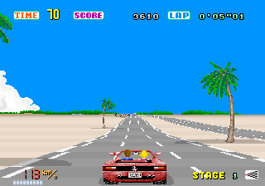
Скриншот оригинальной игры

Slide 4
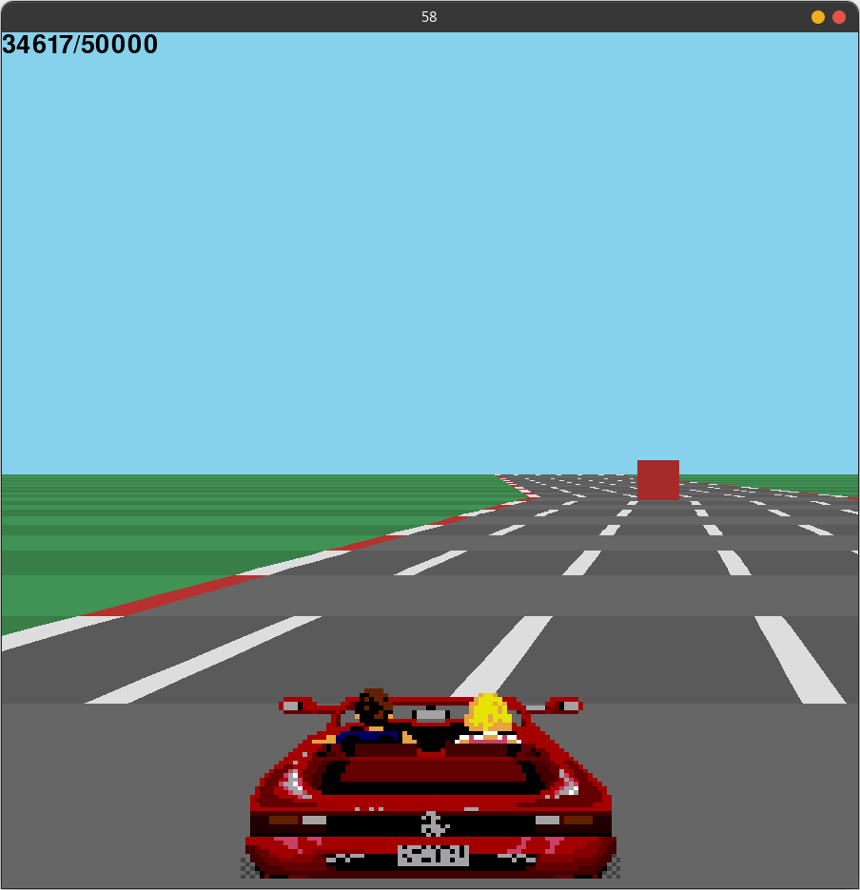
Мой скриншот

Slide 5
Принцип работы
При работе над игрой я столкнулся с проблемой — мне нужна проекция 3д изображения, а pygame не 3д движок. Так что необходимо проецировать вручную.
Для этого существует «геометрия» - проекция работает при помощи подобия треугольников

Slide 6
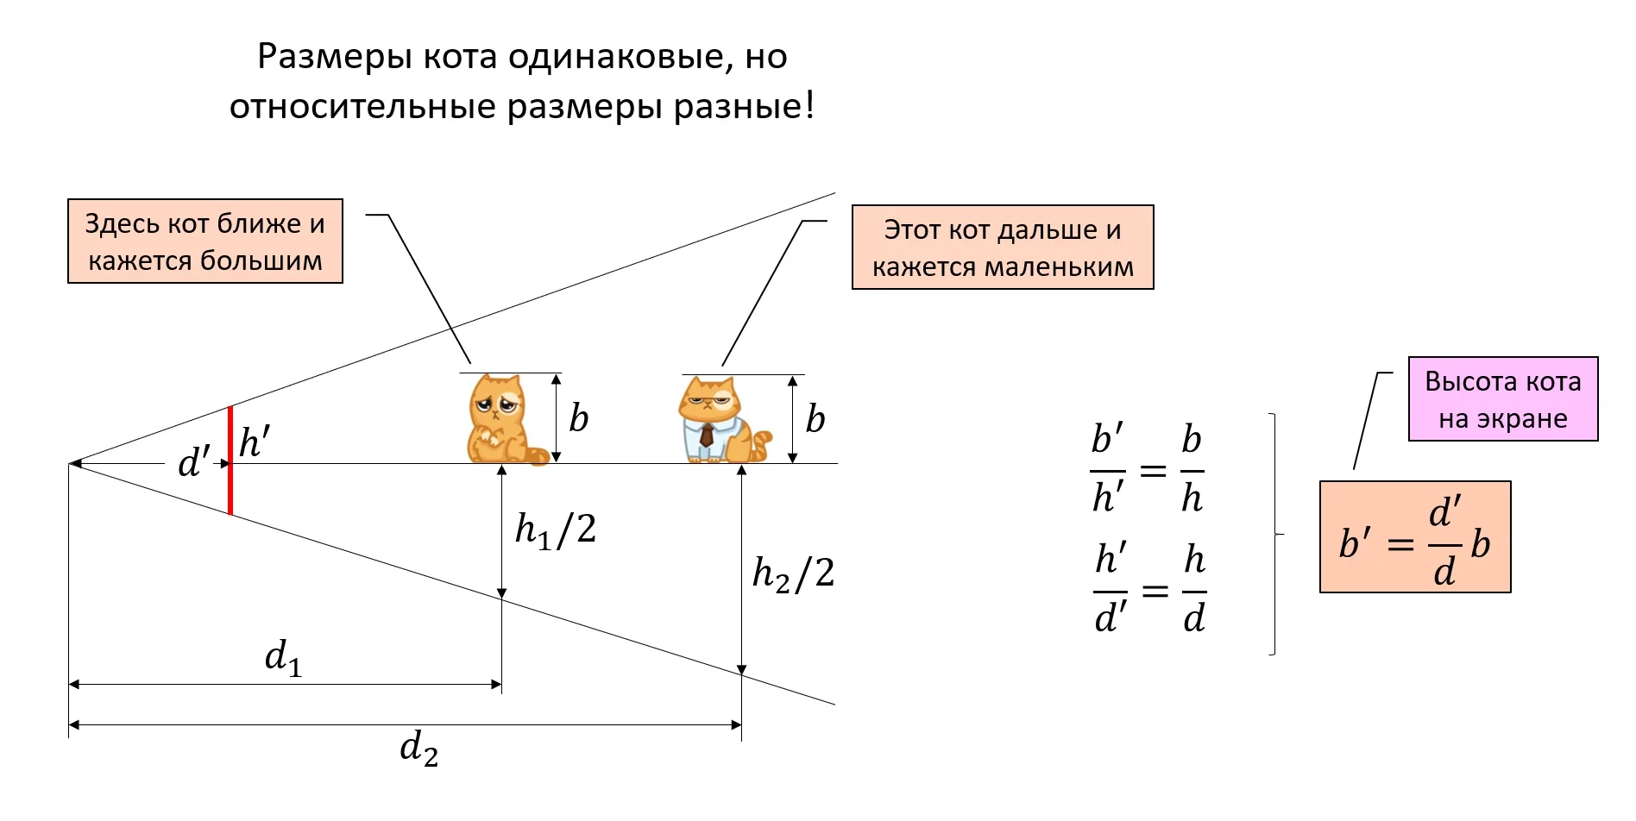
Я не хочу долго объяснять, так что вот картинка

Slide 7
Все равно объясню
При работе с 3д графикой у нас есть само реальное положение тела в 3д пространстве, экран и камера. Все размеры подобны → существует коэффициент scale, с помощью которого мы можем узнать размеры объекта на экране.

Slide 8
Среди входных данных у нас есть положение объекта и положение камеры. Но для проекции нужно положение экрана — для этого нужна константа dist, определяющая расстояние по оси z от камеры до экрана. В зависимости от ее значения меняется в первую очередь FOV — область видимости игрока.

Slide 9
Тогда coef = dist/расстояние от камеры(не экрана) до объекта
Но у дороги нет высоты(она плоская), если просто отрисовывать как есть то получатся линии разной ширины, для отрисовки дороги нужно схитрить и отрисовывать связку из начала дороги и её конца

Slide 10
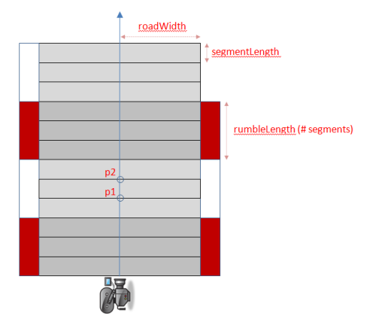
Вид сверху, из рендера p1 и p2 получаем пару координат начала, ширины, и высоты на экране, если их соединить то получается обычный 4х-угольник, который можно спокойно скормить pygame

Slide 11
Плюсы реализации
Можно перемещать объекты по всем 3м осям, т.е не меняя ничего внутри рендера можно сделать (с оговоркой далее) повороты, движение по дороге и холмы.
Единый подход для всех объектов — идеально слаживается с принципами ООП

Slide 12
Минусы реализации
Много крайних случаев, которые приходится обрабатывать вручную (а что если объект сзади камеры, если камера в конце трассы и нужно отрисовать начало, если один объект перекрывает другой, если игрок(проекция экрана) уже закончила трассу, а камера пока еще в пути и т.д), их дебаг занимает почти все время разработки

Slide 13
Минусы реализации
Сложность работы со спрайтами — в данной реализации никак нельзя сделать препятствие спрайт, насколько я понял спрайт нужно разбивать на горизонтальные полоски для корректной отрисовки но сделать это

Slide 14
Выводы
Тема проекции 3д объектов на 2д плоскость оказалась очень интересной, тему для проекта я явно выбрал не очень — по факту все что я делал с pygame это отрисовка четырехугольников, что я мог сделать в том же tkinter е
Проект все таки остался полусырым — некрасивая генерация дороги, отсутствие спрайтов, баги связанные с алгоритмом художника

